Slide 1



Web Scraping
ABRIL 2024
Y las Bases de Datos Ofuscadas
CAPGEMINI

Slide 2
¿Quién soy?

Slide 3
Bases de Datos
Esquema (estructura) de los datos
Ingesta de datos
Consulta de datos

Slide 4

Definir un esquema
Qué queremos guardar
Cómo lo queremos guardar
Prioridades y propósito

Slide 5
Ingesta de Datos
Extracción (origen)
API, IoT, Explotación… Web Scraping
Inserción (destino)
Bases de Datos, Cache, Ficheros, Cola de Eventos

Slide 6

Consulta de Datos

Slide 7
Pero… ¿Qué son los datos?
Era de la información

Slide 8
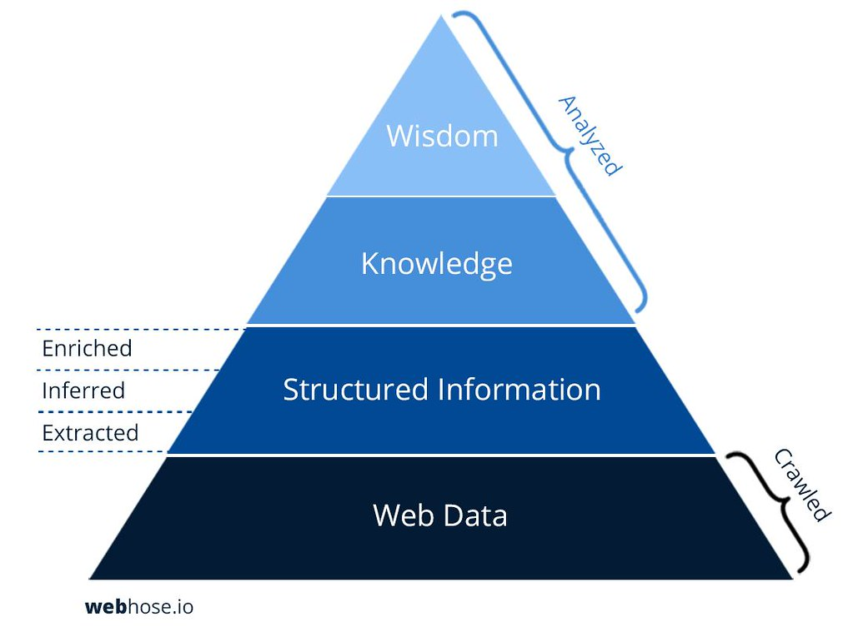
Pirámide del conocimiento
Sabiduría
Conocimiento
Información
Dato

Slide 9
Bases de Datos Ofuscadas

Slide 10
Análisis de Precios de competidores
¿Cómo se hacía antes?
Cómo se puede hacer ahora…

Slide 11
Indexación de motores de búsqueda
SEO
Open-Graph Cards

Slide 12
Web Scraping

Slide 13
Navegadores y HTTP

Slide 14
SCraping básico

Slide 15
Defensa ante web scraping

Slide 16
Problemas del web scraping

Slide 17
HEADLESS Browsers
User-agents
Conexiones vivas
Interacción de usuario
Log-in
Navegación programática

